Slide 1


Разработка интеллектуальной системы моделирования структур технологических объектов
Выполнил аспирант 1 курса: Колбеко Александр Борисович
Научный руководитель: Профессор, д.т.н. Глухих Игорь Николаевич

Slide 2


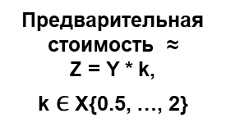
Проблема
Определение структуры объектов подготовки углеводородов на ранних этапах реализации проекта, стоимостная оценка.
(нефтегазовый сектор, нефтехимия, машиностроение и т.д).
+
- Специалист
- Факт
Текущий подход
Оценка стоимости, привлечение технолога
- Трудозатраты
- ИКР
Типовые шаблоны УКПГ
Проект УКПГ
Месторождения Х
Финальный проект УКПГ
Месторождения Х
Предварительная стоимость ≈ Y
Предварительная стоимость ≈
Z = Y * k,
k $ϵ$ Х{0.5, …, 2}
Предлагаемый подход
Этап «Выбор»
База знаний с параметрами работы объектов
УКПГ
Месторождения Х
Предварительная стоимость ≈
Z
Специалист минимально задействован, отсутствуют доп. трудозатраты

Slide 3
Проблема
Традиционные методы оценки стоимости на ранних этапах:
Нет учета состава флюида, качественный характер прогноза (отношение C1-C5+ компонент).
Точность зависит от опыта специалистов, человеческий фактор
Большие трудозатраты
Статистически большие отклонения полученных прогнозов от факта
Научная проблема: отсутствие готовых математических моделей и алгоритмов определения конфигурации технологического объекта подготовки углеводородов.

Slide 4
Цель
Исследовать, разработать и программно реализовать технологии построения и обновления базы знаний предметной области, разработать алгоритм генерации структур целевых объектов, ввести критерии и ограничения для задачи генерации структуры целевого объекта подготовки.
Задачи:
Исследовать существующие подходы построения баз знаний предметных областей, разработать редактор предметной области
Разработать алгоритм генерации целевых объектов по описанию предметной области.
Построить и наполнить базу знаний параметров работы технологических объектов при разных составах сырья и свойствах объекта.
На основе построенной базы знаний обучить коллекцию моделей машинного обучения для принятия решения о применимости объекта.
Разработать алгоритм и модель оптимизации генерируемой структуры технологического объектов подготовки углеводородов.

Slide 5

Исследовательские вопросы
RQ1. Сбор данных
RQ2. Разработка и программная реализация модели генерации структуры технологического объекта по описанию предметной области
RQ3. Обучение моделей машинного обучения для оценки применимости объекта
RQ4. Ввод критериев и ограничений оптимизационной задачи, разработка алгоритма

Slide 6
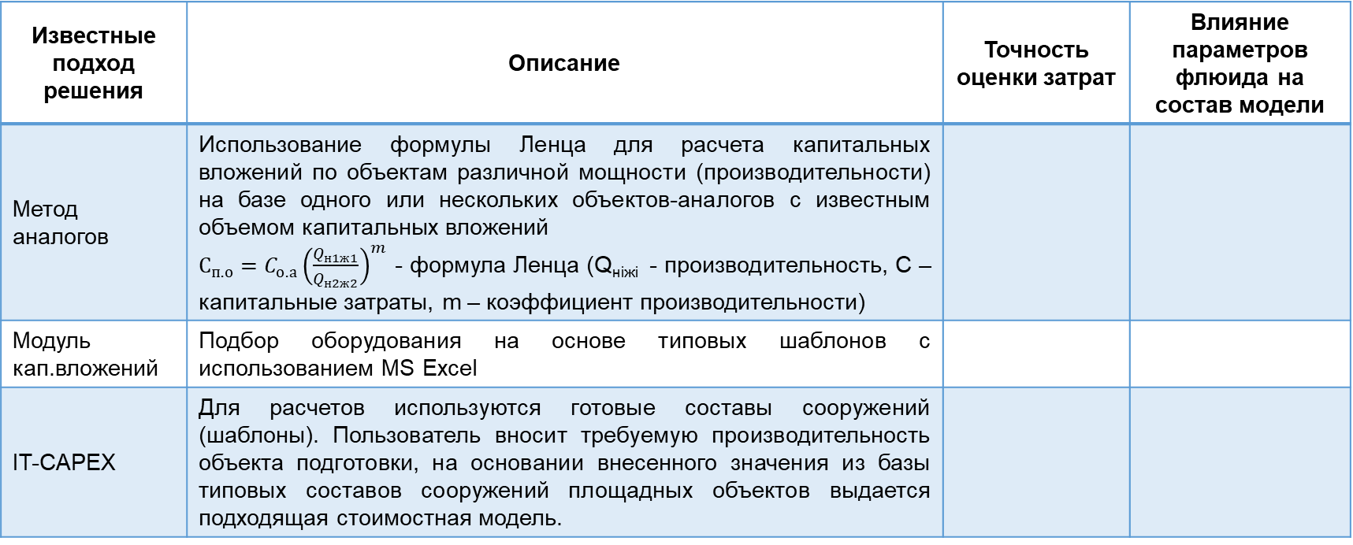
Существующие подходы решения задачи
Известные подход решения | Описание | Точность оценки затрат | Влияние параметров флюида на состав модели
Метод аналогов | Использование формулы Ленца для расчета капитальных вложений по объектам различной мощности (производительности) на базе одного или нескольких объектов-аналогов с известным объемом капитальных вложений $С_{п.о}=C_{о.а}{\left(\frac{Q_{н1ж1}}{Q_{н2ж2}}\right)}^{m}$ - формула Ленца (Q_{нiжi} - производительность, C – капитальные затраты, m – коэффициент производительности)
Модуль кап.вложений | Подбор оборудования на основе типовых шаблонов с использованием MS Excel
IT-CAPEX | Для расчетов используются готовые составы сооружений (шаблоны). Пользователь вносит требуемую производительность объекта подготовки, на основании внесенного значения из базы типовых составов сооружений площадных объектов выдается подходящая стоимостная модель.
!
Стоимостная модель не учитывает параметры флюида, вследствие чего требует редактирования специалистом
Каждый из методов предполагает на раннем этапе привлечение технолога, опыт которого влияет на предварительную стоимость реализации проекта
Шкала оценки
Notes:
ы

Slide 7
Существующие подходы решения задачи
Источники данных для БД о предметной области
Реальные данные
Синтетические данные из симуляторов
Для генерации структуры технологических объектов можно использовать подходы:
Алгоритмические
Порождающий дизайн (Generative Design)
Экспертные
Для построения системы оценки генерируемых структур:
Экспертная
Дискриминативная модель
Для оптимизации генерируемой структуры можно использовать:
Стохастические методы (Монте-Карло, Имитации отжига, Генетический алгоритм)
Градиентный спуск
Брутфорс

Slide 8
Постановка задачи
Общая постановка задачи заключается в том, чтобы на основе заданного вектора (компонентный состав, физические параметры) M и базы знаний D, сгенерировать структуру (технологический граф объекта) G, соответствующий M (может осуществить переработку до целевых компонент). Формально, задача может быть сформулирована следующим образом:
Дано:
вектор Q размерностью n, включающий в себя молекулярные доли С1-С5+, давление, температура, факторы осложнения (наличие парафинов, смол, сероводорода и т.д).
База знаний D, содержащая информацию об компонентах установки (объектах).
Критерий К, которому должна соответствовать структура G
Найти:
Функцию F(M, D), которая генерирует структуру установки G наиболее подходящую для вектора M (оптимальную по некоторому целевому критерию K).
Таким образом, основная задача - это генерация графов G на основе базы знаний D и оптимизация G по некоторому критерию K.

Slide 9
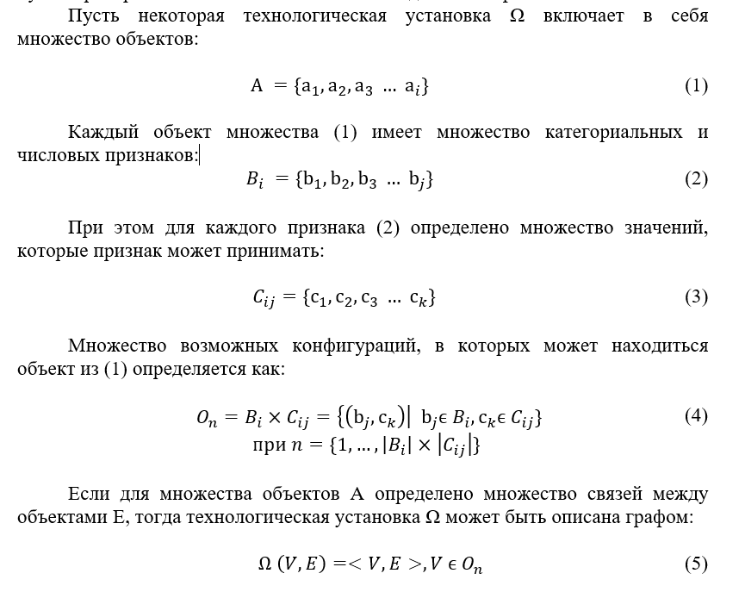
Модель генератора

Slide 10


Архитектура генерирующей программы
В качестве дискриминатора B_{i} могут быть использованы :
Алгоритмы бинарной классификации (Алгоритм Бернулли, Логистическая регрессия, деревья решений)
Градиентный бустинг (XGboost, Catboost)
Нейронные сети (TABnet, DATNets)
M, G, S в дальнейшем позволят обучить генеративно-состязательную сеть (GAN)
Хранилище технологических объектов и признаков
K
S
D
Коллекция дискриминаторов
Применим
( да/нет)
Вектор состава сырья, требований к целевому продукту
$$\vec{M}$$
Генератор графовых представлений технологического объекта
Сгенерированная структура
G <V, E>

Slide 11
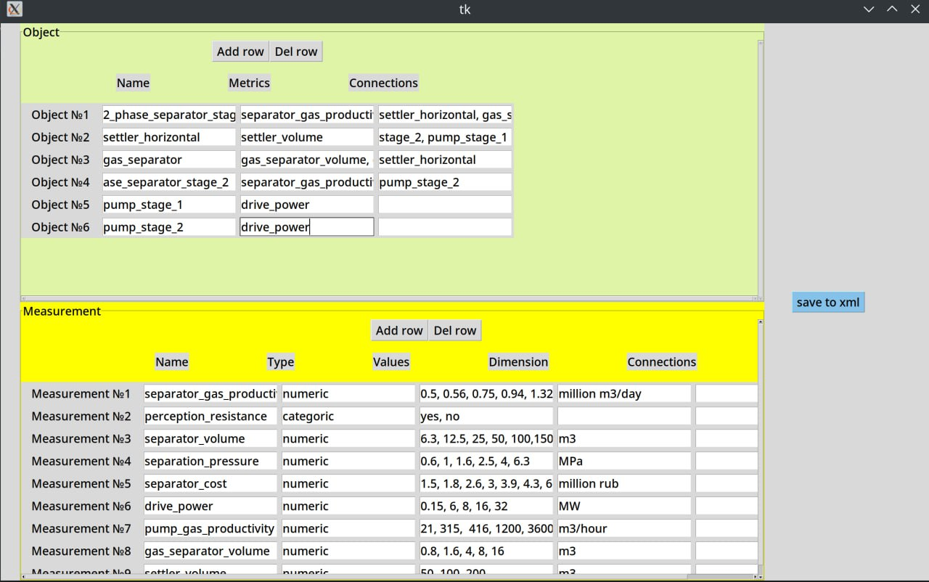
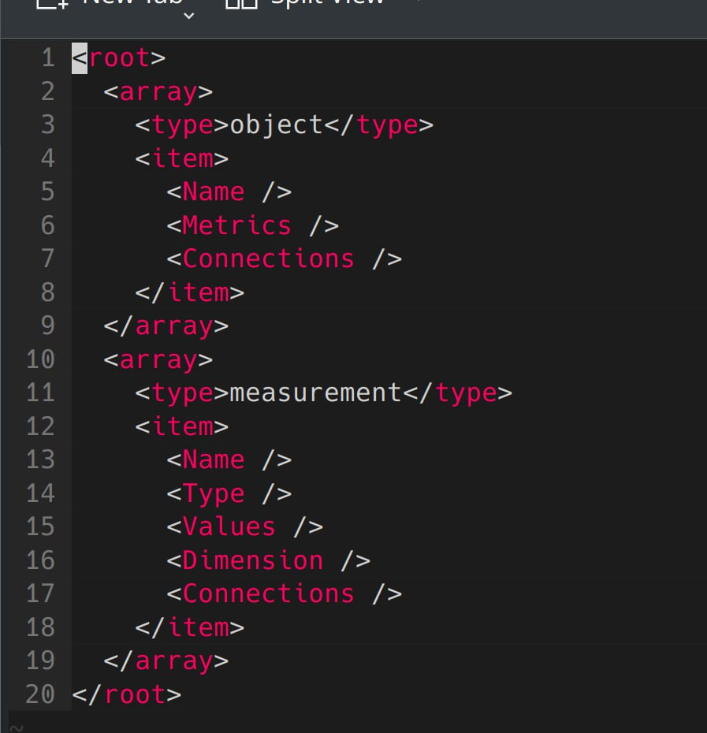


Редактора предметной области

Slide 12
Заключение
Рассмотрены наиболее распространенный подходы оценки конфигурации, стоимости объектов подготовки углеводородов
Определена математическая модель произвольного технологического объекта
Предложена схема генерации графовых представлений технологических линий подготовки сырья и принятия решения о применимости
Применимость
Генерация новых концептов объектов подготовки
Аудит существующих схем на оптимальность
Реинжиниринг существующих объектов под новые параметры

Slide 13
Ссылки
E. Alhajjar, P. Maxwell and N. Bastian, "Adversarial machine learning in Network Intrusion Detection Systems", Expert Systems with Applications, vol. 186, pp. 115782, 12 2021.
J. Zhang and X. Gan, "Meta-neighbor aggregated graph attention network for heterogeneous graph representation", Proc. IEEE/CIC Int. Conf. Commun. China (ICCC), pp. 248-253, Jul. 2021.
Huiting Hong, Hantao Guo, Yucheng Lin, Xiaoqing Yang, Zang Li and Jieping Ye, "An attention-based graph neural network for heterogeneous structural learning", the thirty-fourth AAAI convference on artificial intellegence, pp. 4132-4139, 2020.
A. Ba, K. Lynch, J. Ploennigs, B. Schaper, C. Lohse, F. Lorenzi, “Automated configuration of heterogeneous graph neural networks with a semantic math parser for iot systems”, IEEE Internet of Things Journal, 10 (2) (2022), pp. 1042-1052,
Le Yu, Leilei Sun, Bowen Du, "Heterogeneous Graph Representation Learning With Relation Awareness", IEEE Transactions on Knowledge and Data Engineering, 01 June 2023.

Slide 14


СПАСИБО ЗА ВНИМАНИЕ!

Slide 15
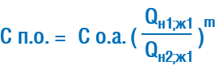
Обзор существующих решений по определению компонентов и стоимости УКПГ
Существующие решения
Модуль капитальных вложений
Метод аналогов
Предполагает использование формулы Ленца для расчета капитальных вложений по объектам различной мощности (производительности) на базе одного или нескольких объектов-аналогов с известным объемом капитальных вложений
IT-CAPEX
Заключается в создании стоимостных моделей методом декомпозиции. Декомпозиция объектов представлена в виде функциональных узлов/сооружений, которые обеспечивают возможность собрать площадной объект любой конфигурации.
Для расчетов используются готовые составы сооружений (шаблоны). Пользователь вносит требуемую производительность объекта подготовки, на основании внесенного значения из базы типовых составов сооружений площадных объектов выдается подходящая стоимостная модель.
Стоимостная модель не учитывает параметры флюида, вследствие чего требует редактирования специалистом.
C_{п.о.} – капитальные затраты на проектируемый объект;
C_{о.а.} – капитальные затраты на объект-аналог;
Q_{н1.ж1.} – производительность проектируемого объекта, например по нефти/жидкости в год и.т.д.;
Q_{н2.ж2.} – производительность объекта-аналога, например по нефти/жидкости в год и.т.д.;
m – экспертный коэффициент (0,6-0,8)

Slide 16
Определение проблемы
УКПГ
Месторождений-аналогов
УКПГ
Месторождений-аналогов
УКПГ
Месторождений-аналогов
УКПГ
Месторождения Х
≈ 36 млрд. руб
Фактическая стоимость ≈ 21 млрд. руб
Блок теплообменников | 7
Ребойлер | 6
Колонны (деэтанизации, стабилизации) | 2
Турбодетандер | 1
Блок нагрева конденсата | 4
Емкость рефлюксная | 2
Блок налива конденсата | 4
Блок РВС | 3
Блок компрессоров | 4
Блок налива газоконденсата | 4
+ объекты без изменения
Блок теплообменников | 2
Ребойлер | Искл
Колонны (деэтанизации, стабилизации) | Искл
Эжектор | 1
Блок нагрева конденсата | 1
Емкость рефлюксная | Искл
Блок налива конденсата | Искл
Блок РВС | 2
Блок компрессоров | 3
Блок налива газоконденсата | искл
+ объекты без изменения

Slide 17
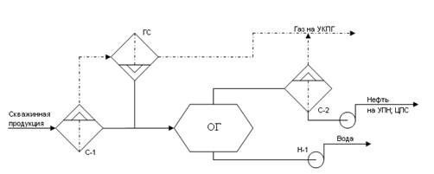
Пример установки предварительного сброса воды
Схема включает в себя следующее оборудование: С-1; С-2 - нефтегазосепараторы (НГС), ГС - газосепараторы; ОГ - отстойник горизонтальный; Н-1, Н-2 - центробежные насосы. Потоки: УКПГ - газ высокого давления на установку комплексной подготовки газа.

Slide 18
Данные
Данные
Характеризующие параметры флюида
Характеризующие технологическое исполнение объекта
Исходные данные | УКПГ-X | … | УКПГ-Z
N2, мас. % | 0,14 | … | …
CO2, мас. % | 1,12
C1, мас. % | 49,94
C2, мас. % | 9,40
C3, мас. % | 6,91
iC4, мас. % | 2,31
nC4, мас. % | 2,98
iC5, мас. % | 1,37
nC5, мас. % | 1,28
С5+, мас. % | 22,95
H2O, мас. % | 1,61
Qгаза (млрд/м3 год ) | 5,11
Т на входе, С | 50,9
Р на входе, МПа | 10
Исходные данные | УКПГ-X | … | УКПГ-Z
Сепаратор-пробкоуловитель | 1 | … | …
Двухфазный сепаратор | 6
Трехфазный сепаратор | 6
АВО | 4
Теплообменник | 4
ДКС | 2
Эжектор | 2
РВС | 2

